Slide 1
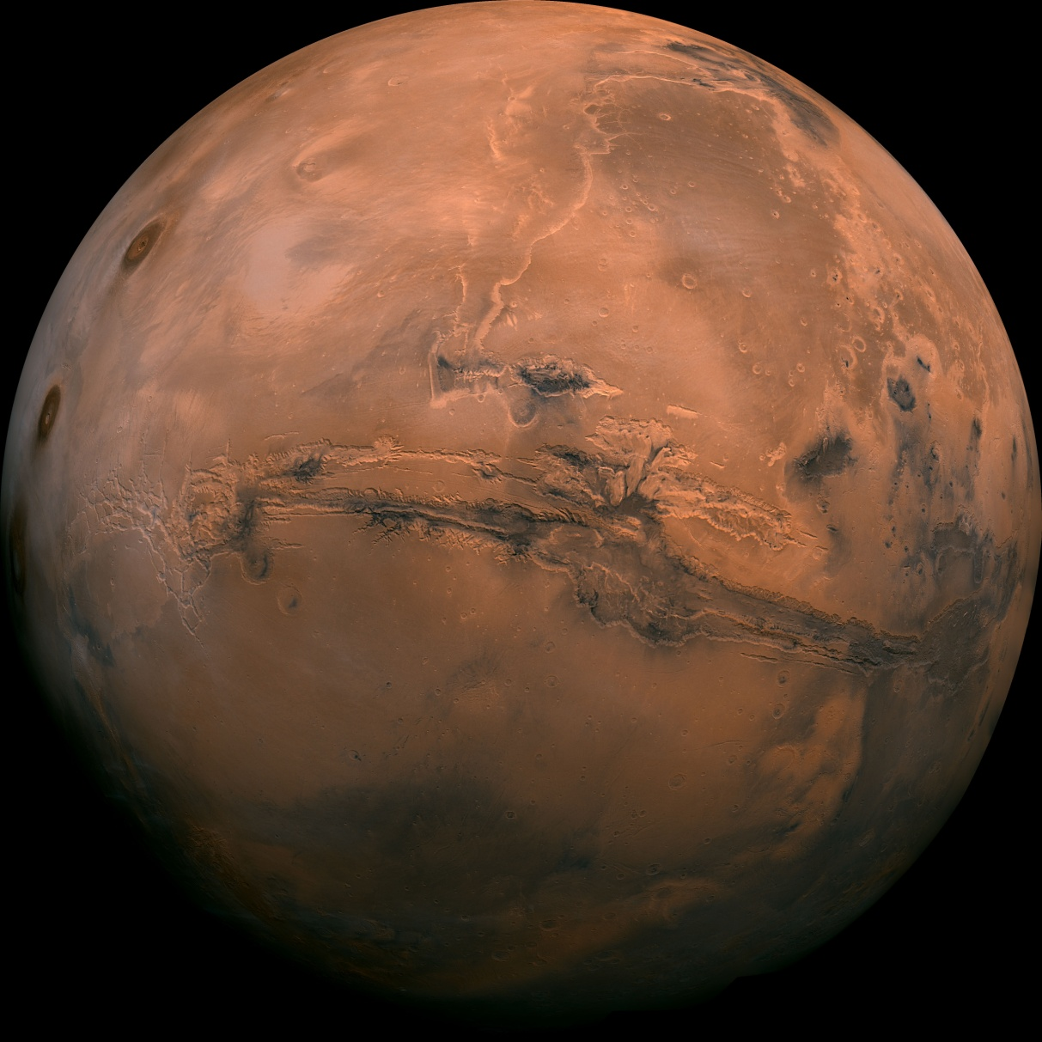
MARS

Slide 2
Kolonizacja Marsa
„To mały krok dla człowieka, ale wielki skok dla ludzkości” - te słowa wypowiedziane przez Neila Armstronga stanowią napęd do pracy rzeszy ludzi. Temat kolonizacji Marsa jest dzisiaj powszechnym tematem debat i dyskusji zarówno astronomów jak i miłośników astronomii. Zajęcie przez człowieka „czerwonej” planety stanowiłoby wielki przełomowy moment nie tylko w historii astronomii ale i w historii świata, tak jak pierwsze wylądowanie przez człowieka na Księżycu. Pozostaje jedynie stawić czoła fizycznym problemom związanym z anatomią człowieka oraz warunkami fizycznymi planet naszego Układu Słonecznego. Pokażmy to , co jest największym atutem człowieka – wyobraźnia i umiejętność wprowadzania jej w życie. To właśnie odróżnia nas od zwierząt. Niniejszy projekt ma na celu osiągnięcie kolejnego wyższego etapu w eksploracji kosmosu .

Slide 3
Problemy
Podstawowe pytania , dotyczące Marsa na które udzielimy odpowiedzi:
Czym będą oddychać wysłani tam ludzie?
Skąd zaczerpną wody?
Co będą jeść ?
Jak poradzą sobie z promieniowaniem UV, i mikrometeorytami , które stale bombardują Marsa?; z promieniowaniem gamma?
Gdy udzielimy odpowiedzi na te pytania przejdziemy do dalszej części polegającej na szerszym opisaniu przebiegu projektu.

Slide 4
Tlen
Znajdujemy tutaj kilka możliwości :
Znaczna część powierzchni Marsa pokryta jest tlenkiem żelaza (III) znanym jako hematyt. W warunkach laboratoryjnych możliwe jest pozyskanie tlenu podczas procesu rozdzielania tlenku żelaza (III) na czynniki pierwsze.
2) Mars bogaty jest w bazalt bogaty w związki chemiczne w których znajduje się tlen. (Tak wygląda podstawowy skład chemiczny bazaltu: SiO₂: 45–55% Al₂O₃: ok. 14% CaO: ok. 10% FeO: 5–14% MgO: 5–12% inne związki zasadowe: 2–6% TiO₂: 0,5–2%).
3) Rośliny ziemskie produkują tlen w procesie fotosyntezy. Do procesu tego potrzebne jest jedynie światło , woda i chloroplasty. Światło dociera do Marsa w wystarczającej ilości (40% ilości energii słonecznej jaką dostaje Ziemia). Należy przetransportować na statku kosmicznym rośliny do wybudowanej na Marsie bazy. Jeżeli chodzi o wodę potrzebną do procesu fotosyntezy to w dalszej części prezentacji opisze sposoby uzyskania wody na Marsie.

Slide 5
Woda
Oto sposoby otrzymania wody na Marsie:
1) Czapy polarne na obu biegunach składają się głównie z lodu wodnego. Zestalony dwutlenek węgla gromadzi się na północnej czapie polarnej w postaci cienkiej warstwy, o grubości do około jednego metra jedynie w czasie nocy polarnej, podczas gdy południową czapę polarną pokrywa stale suchy lód o grubości około ośmiu metrów. Północna czapa polarna ma średnicę około 1000 kilometrów podczas lata na tej półkuli i zawiera około 1,6 miliona kilometrów sześciennych lodu, który, gdyby go rozprowadzić równomiernie na całej powierzchni, tworzyłby warstwę grubości 2 km. Dla porównania, lądolód na Grenlandii ma 2,85 miliona kilometrów sześciennych. Południowa czapa polarna ma średnicę 350 km i 3 km grubości. Całkowitą objętość lodu w południowej czapie polarnej wraz z sąsiednimi warstwami osadów również szacuje się na 1,6 milionów kilometrów sześciennych. Na obu polarnych czapach widoczne są spiralne kaniony; uważa się, że formy te są rezultatem różnic w ogrzewaniu słonecznym, sublimacji lodu i kondensacji pary wodnej. Wydobycie z czap polarnych lodu pozwoli na uzyskanie w procesie topnienia uzyskać niezbędną do życia wodę w stanie ciekłym.

Slide 6
Pokarm
Sprowadzenie do bazy na Marsie roślin umożliwi otrzymanie pokarmu w postaci owoców oraz warzyw. Inne potrzebne człowiekowi do życia substancje mogą mu zostać przekazane w postaci witamin oraz chemicznego pokarmu.

Slide 7
Brak atmosfery na Marsie- promieniowanie UV, gamma;mikrometeoryty
Instrument Thermal Emission Imaging Systemna pokładzie orbitera 2001 Mars Odyssey wykrył istnienie tzw. jaskiń lawowych. Są to powstałe po aktywności wulkanicznej Marsa jaskinie , które chronią przed mikrometeorytami, promieniowaniem UV, rozbłyskami słonecznymi i cząstkami o wysokiej energii, które bombardują powierzchnię planety. Szacuje się , że ich głębokość sięgą do 100m , choć prawdopodobnie są znacznie bardziej głębsze. Spełniają więc warunki, które umożliwiłyby wybudowanie baz właśnie w tamtych jaskiniach.

Slide 8
Plan projektu
Gdy wyjaśniliśmy już skąd zaczerpniemy podstawowych czynników umożliwiających nam życie, przejdźmy teraz do szczegółowego opisu misji kosmicznych na które będzie się składać wieloletni proces kolonizacji Marsa. Poniżej szczegółowo opiszemy fazy projektu.

Slide 9
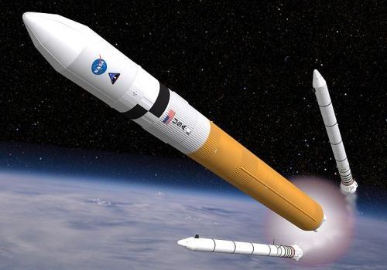

Slide 10
Faza I
Lot załogowy na Marsa. Wraz z wszystkimi potrzebnymi materiałami na orbitę wokół Marsa zostanie rakietom kosmiczną przekierowane elementy potrzebne do stworzenia stacji kosmicznej orbitującej wokół powierzchni Marsa. Pierścienie tworzące zewnętrzna część bazy będą się obracały wokół osi wewnętrznej części stacji kosmicznej. Spowoduje to wytworzenie pola grawitacyjnego, co rozwiąże problem niemożności długiego przebywania w kosmosie ze względu na uwstecznianie się mięśni człowieka . Poniżej znajduje się wizualny „prototyp” tejże stacji kosmicznej.

Slide 11
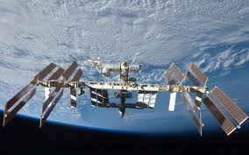

Slide 12
Faza II
Po wybudowaniu stacji w atmosferze Marsa, rozpocznie się faza magazynowania surowców i materiałów pozwalających wybudowanie bazy na powierzchni Marsa, a konkretniej w jednej z siedmiu jaskiń po - lawowych . Zostaną tutaj wykorzystane naturalne surowce oraz te używane w budowaniu każdej bazy lub stacji kosmicznej. Możemy więc powiedzieć , że wystarczy tutaj odwzorować się na np. ISS (International Space Station).

Slide 13
Faza III
Budowa bazy na powierzchni Marsa- przedstawiamy poniżej szczegółowy plan tejże bazy- zostanie tutaj wszystko uporządkowane, każde miejsce będzie miało określony cel :

Slide 14
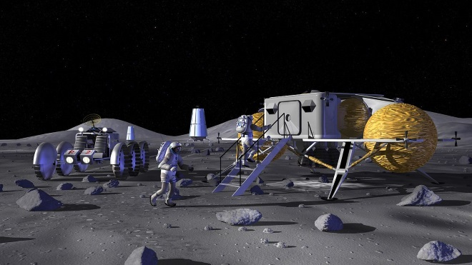

Slide 15
Faza IV
Rozbudowanie bazy na powierzchni Marsa ; stworzenie sieci baz w jaskiniach Marsa.

Slide 16
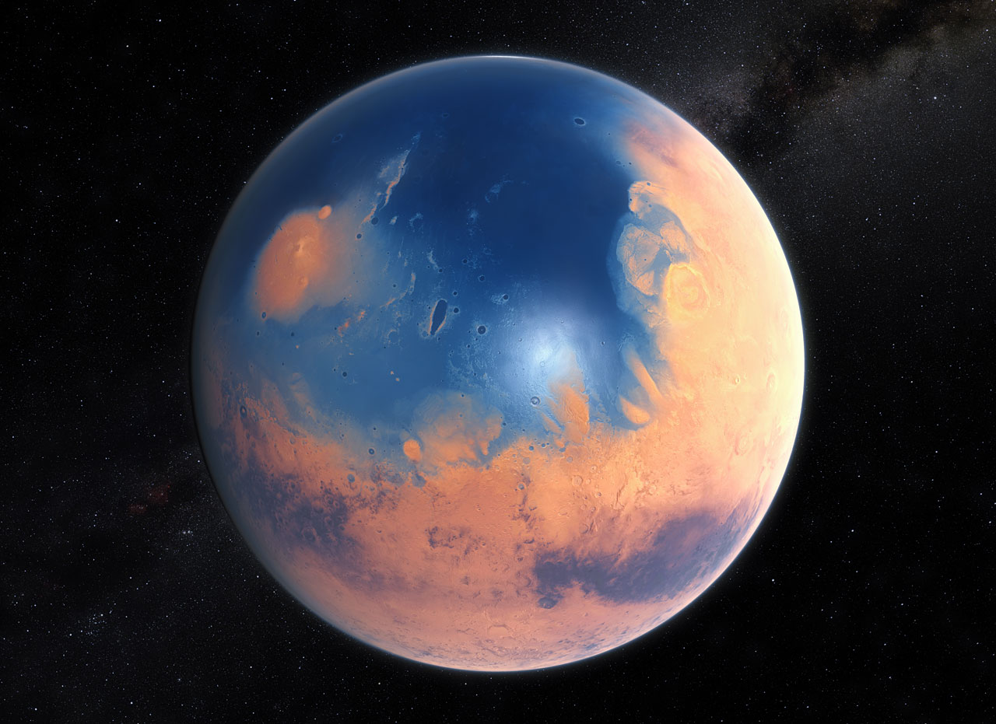
The End

